Slide 2
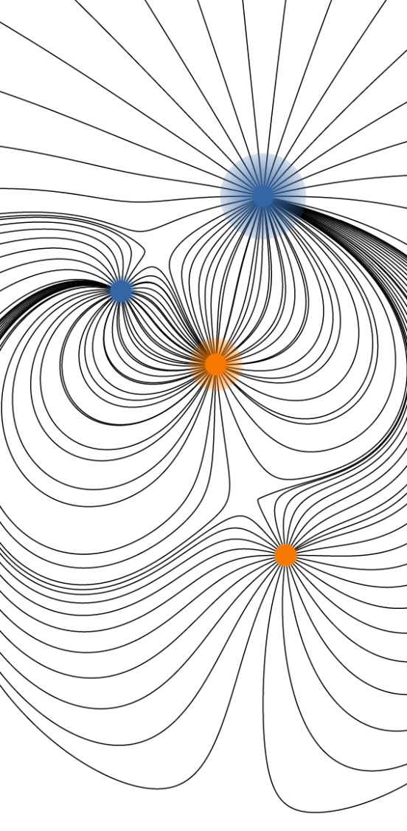
Anteproyecto
Desarrollo de medidor de voltaje de instrumentación para su uso en laboratorios de física

Slide 3
Índice
Planteamiento
Cronograma
Objetivos
Presupuesto
Antecedentes
Propiedad Intelectual
Metodología

Slide 4
Planteamiento

Slide 5
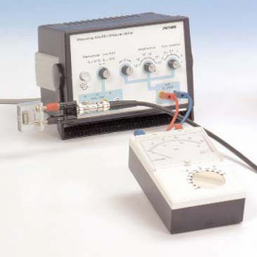
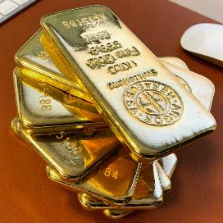

Pregunta de investigación
¿Cómo se puede diseñar y construir un medidor de voltaje de instrumentación que combine precisión en la medición de voltajes DC, facilidad de uso, modularidad, y costo accesible para su implementación en laboratorios pedagógicos de ingeniería física?

Slide 6
Objetivo General

Slide 7
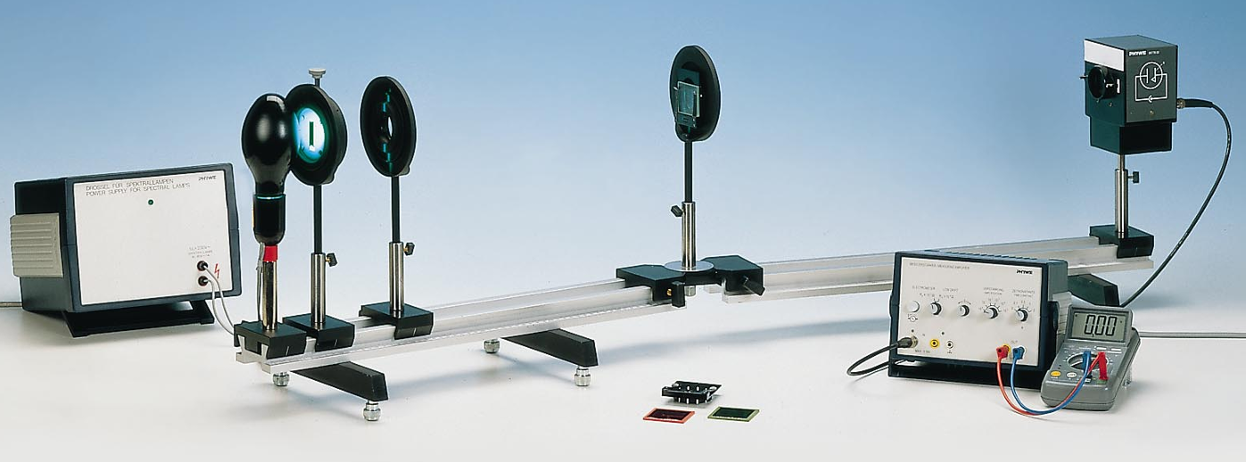
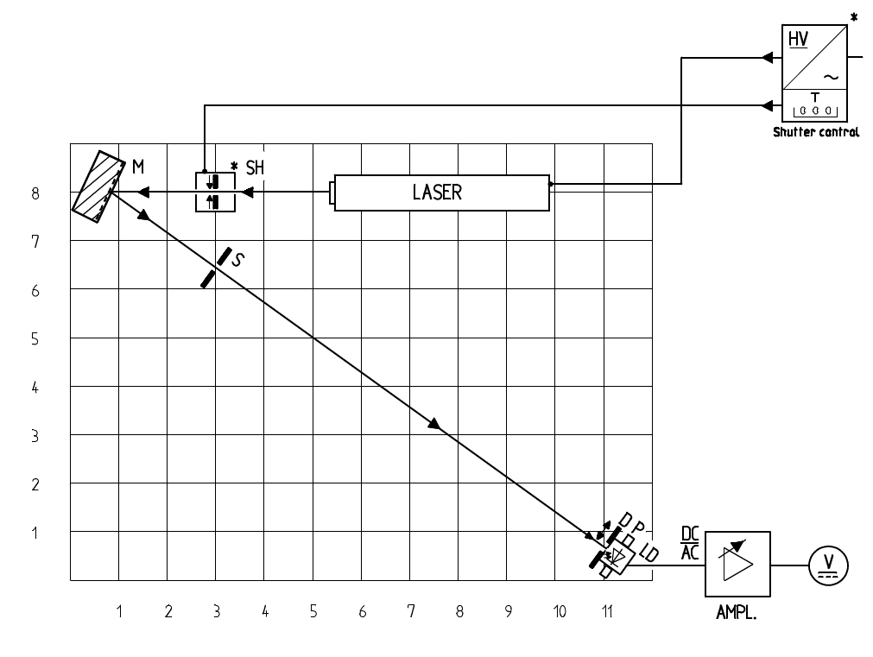
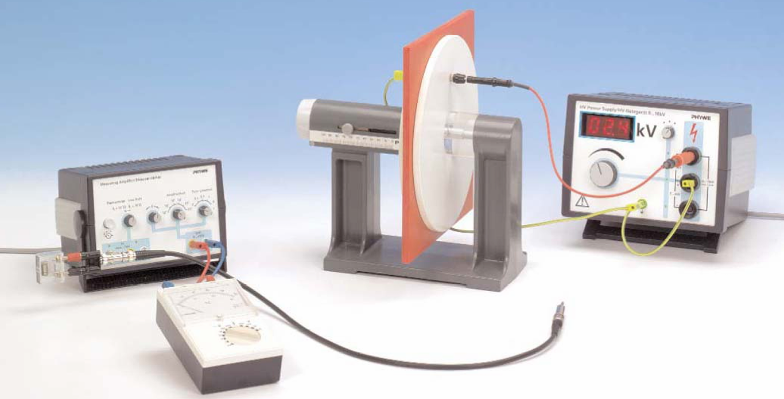


Slide 8
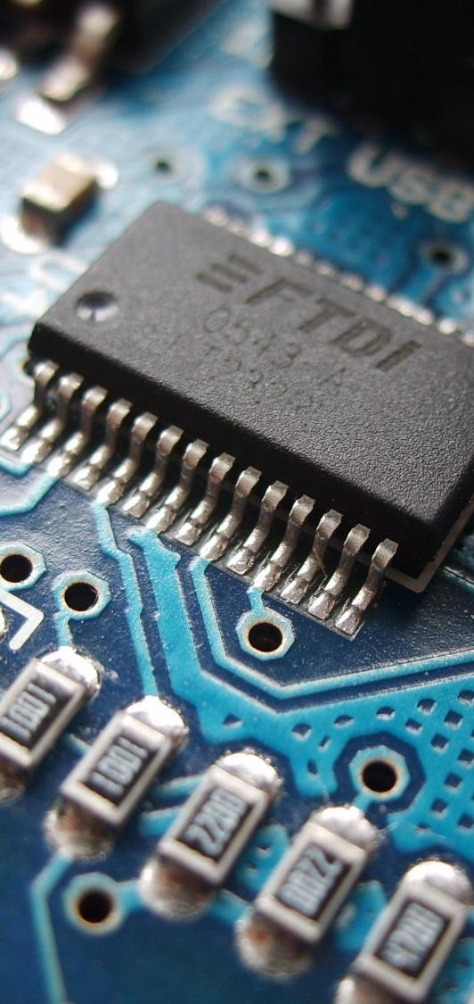
Objetivos específicos y especificaciones de ingeniería

Slide 9

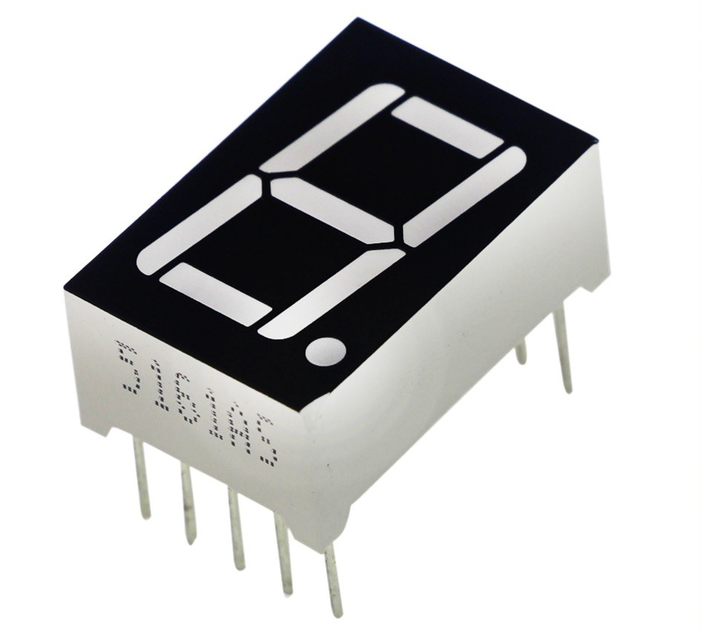


Slide 10
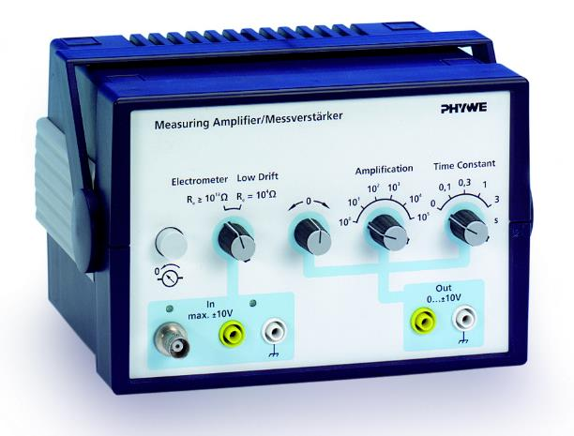
Antecedentes
Amplificador Universal PHYWE

Slide 11
Metodología

Slide 12
Presupuesto
Ítem | Encargado | Cantidad | Precio por unidad | Subtotal
Hora consultoría: Carlos Trujillo | CLAB | 10 | $ 100,000.00 | $ 1,000,000.00
Hora consultoría: Álvaro Velásquez | CLAB | 5 | $ 100,000.00 | $ 500,000.00
Hora de trabajo: Sebastián Jiménez | CLAB | 100 | $ 50,000.00 | $ 5,000,000.00
Filamento PETG 1 kg | CLAB | 2 | $ 98,000.00 | $ 196,000.00
Set tornillería | CLAB | 3 | $ 10,000.00 | $ 30,000.00
Módulo voltímetro 7 segmentos | CLAB | 3 | $ 30,000.00 | $ 90,000.00
Fuente 12V | CLAB | 3 | $ 10,000.00 | $ 30,000.00
Op-Amp LM324 | CLAB | 5 | $ 1,600.00 | $ 8,000.00
Selector rotativo | CLAB | 3 | $ 22,000.00 | $ 66,000.00
Electrónica - varios | CLAB | 1 | $ 300,000.00 | $ 300,000.00
Conector BNC | CLAB | 5 | $ 3,000.00 | $ 15,000.00
Hora impresión 3D | CLAB | 50 | $ 10,000.00 | $ 500,000.00
Hora laboratorio electrónica | CLAB | 50 | $ 5,000.00 | $ 250,000.00
 |  |  | Total: | $ 7,985,000.00

Slide 13
Cronograma
Etapa | Diseño electrónico | Diseño Carcasa | Elaboración electrónica | Elaboración carcasa | Pruebas de funcionamiento
Fundamentación (Definición del proyecto e investigación inicial) | Semanas 2 – 4
Prototipo 1 | Semana 5 | Semana 6 | Semana 7 | Semana 7 | Semana 8
Prototipo 2 | Semana 8 | Semana 9 | Semana 9 | Semana 10 | Semana 10
Medidor final | Semana 10 | Semana 11 | Semana 12 | Semana 13 | Semana 13
Documentación y reporte de resultados | Semanas 14 - 16

Slide 14

Propiedad Intelectual

